Slide 1





Matura u Albaniji
TERMS OF REFERENCE: BA09-IB-OT-01 RECIRCULATION “Strengthening Institutional Capacity of the Agency for Preprimary, Primary and Secondary Education”
dr. Andrejka Slavec Gornik (Ric)
Sarajevo, 9. oktobar 2012
This project is funded by the European Uninon
Ovaj projekat finansira Evropska unija

Slide 2
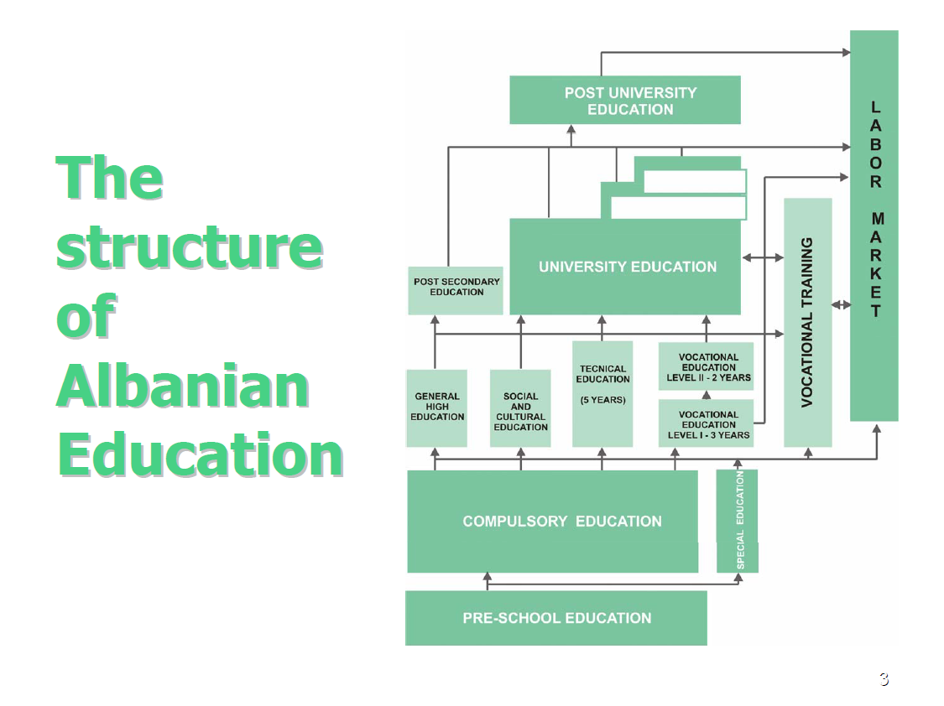


Slide 3
Zaključni ispiti
Od 2005. godine u Albaniji je implementiran mješoviti sustav zaključnih ispita.
Po završetku obveznog obrazovanja (u 8. razredu), učenici polažu zaključne ispite iz dva predmeta: matematike (samo pismeni) i albanskog jezika (pismeni i usmeni).
Pismene testove pripremaju u Nacionalnom ispitnom centru (NIC), oralne ispite pripremaju u školama.
Proceduru administracije testova pripremili su u NIC, ali administraciju i ocjenjivanje testova u testnim centrima vode nastavnici učenika.
Istu proceduru uveli su kod ispita na kraju srednjeg obrazovanja (od 2005. dalje).

Slide 4
Državna matura – novi sustav ispita
Koncepcija državne mature
Dva obvezna eksterna ispita (da učenik dobije maturalni certifikat).
Dva izborna eksterna ispita iz širokog spektra predmeta (za upis na sveučilište).

Slide 5
Razlozi za promjene i razvoj novih ispita
Niska kvaliteta i kontrola kvalitete rada u svim vrstama srednjih škola.
Visoki stupanj korupcije kod upisa na sveučilište.
Niska valjanost, objektivnost i pouzdanost mješovitog sustava ispita u zemlji.
Niska valjanost, objektivnost i pouzdanost baze podataka o rezultatima učenika.
Nedostatak veza između srednjih škola i sveučilišta.
U dva mjeseca učenici su polagali dva ispita: jedan za zaključak srednje škole i jedan za upis na sveučilište.
Veliko opterećenje za učenike zaključnih razreda srednje škole.
Približavanje drugim zemljama EZ.

Slide 6
Glavni principi državne mature
Poštenje i jednakost svih učenika.
Ispiti su dio obrazovnog procesa.
Ispiti su indikatori kvalitete obrazovanja.
Veza između srednjeg obrazovanja, tercijarnog obrazovanja i tržišta rada.

Slide 7
Ciljevi državnih maturalnih ispita
Certificiranje (maturalna diploma, koja potvrđuje, da je učenik završio srednju školu).
Selekcija (selekcija učenika kod upisa na sveučilište).
Monitoring obrazovnih standarda, koji osiguravaju kvalitetu obrazovanja.
Informacija politici i sudjelovateljima o kvaliteti srednjeg obrazovanja.

Slide 8
Ispiti |  |  |  | Broj ispita |  |  | Odgovornost |  | Izvršenje
Državna matura u općoj srednjoj školi |  |  |  | 2 obvezna predmeta |  |  | Država |  | Eksterno
 |  |  |  | Albanski jezik
 |  |  |  | Matematika
Državna matura u VET |  |  |  | 2 obvezna predmeta: |  |  | Država |  | Eksterno
Školska matura u VET |  |  |  | Matematika |  |  | Škola |  | Interno
 |  |  |  | VET teoretički predmet vezan
 |  |  |  | na profil
 |  |  |  | Praktički ispit
Državna matura u društvenim i kulturnim |  |  |  | 2 obvezna predmeta: |  |  | Država |  | Eksterno
srednjim školama |  |  |  | albanski jezik
Školska matura u društvenim i kulturnim |  |  |  | teoretički predmet vezan |  |  | Škola |  | Interno
srednjim školama |  |  |  | na profil
 |  |  |  | Praktički ispit
Državna matura za sve tipove škola |  |  |  | Dva izborna predmeta iz |  |  | Država |  | Eksterno
(za upis na sveučilište) |  |  |  | srednje škole
 |  |  |  | (FIL, EKN, POV, ZEM,
 |  |  |  | BIO, KEM, FIZ, ENG, FRE,
 |  |  |  | MAT, ALB)

Slide 9
Tehnički i administrativni aspekti uvođenja mature (1)
Rezultati mature koriste se za dvije glavne namjene: certificiranje i selekciju.
Svaki obvezni predmet se testira jednim ispitom koji traje 2,5 sata.
Izborni predmet se testira 2 sata.
Obvezne predmete piše oko 28.000 učenika, izborne predmeta oko 23.000 učenika.
Tri tipa pitanja se koriste u testovima: MCQ, itemi kratkih odgovora, itemi otvorenih odgovora. Kod izbornih predmeta koriste se samo MCQ.
Kurikulum i predmetni ispitni katalozi pripremljeni su u Institutu za kurikulum.
U pripremi itema učestvuju nastavnici, pedagozi sa sveučilišta, koji vode specijaliste za testiranje.

Slide 10
Tehnički i administrativni aspekti uvođenja mature (2)
Kreirana je bila baza podataka učenika za cijelu zemlju i svakom učeniku se dodjeli ID kod. Učenici su zaštićeni s bar kodom.
Ministarstvo za školstvo i nauku pripremilo je i usvojilo sve potrebne zakone.
Izvelo se treniranje administratora, ocjenjivača i nastavnika.
Pripremili su kalendar, upute i metodološki materijal na državnoj razini.
Obvezni ispiti se ocjenjuju dva puta, izborni s OMR.
Postavili su sigurnosni sustav tiskanja ispitnih materijala.
Izveli su PR kampanju.

Slide 11
Upis na sveučilište (1)
Kod upisa na sveučilište se uzima u obzir samo 20 % ocjene učenika u srednjoj školi; u smislu postojećih uvjeta u državi se postavlja pod pitanje i ovaj dio interne ocjene zbog sljedećih razloga:
Nema nacionalnih standarda učeničkih postignuća. Zbog toga ocjene su nerealne i neobjektivne. Učenici u školama su ocjenjeni na različitoj razini težine i ne na istom aspektu kurikuluma.
Nema eksternog monitoringa školskih ocjena.
Nedostaje obrazovanje nastavnika s područja priprema testova i ocjenjivanja.
Veliki je broj nastavnika s neadekvatnim obrazovanjem.

Slide 12
Upis na sveučilište (2)
Državna matura valja samo na državnim sveučilištima, koje financira država.
Državna matura je jedina alternativa, koja omogućava pravičan i jednakopravan upis na sveučilište. To je bio stav Ministra za obrazovanje i nauku, koji je dobio potporu kod učenika, nastavnika, sveučilišta i drugih sudjelovatelja u tom procesu.
Reforma mature je bila dio antikorupcijske reforme.

Slide 13
Izvor:
Dr. Shpresa PETRELA, Director of National Assessment and Examination Center, Ministry of Education and Science Tirana, Albania: THE NEW SYSTEM OF THE END OF SECONDARY EDUCATION –STATE MATURA EXAMINATION

Slide 14
Hvala na pažnji!
andrejka.slavec-gornik@ric.si

